Slide 1
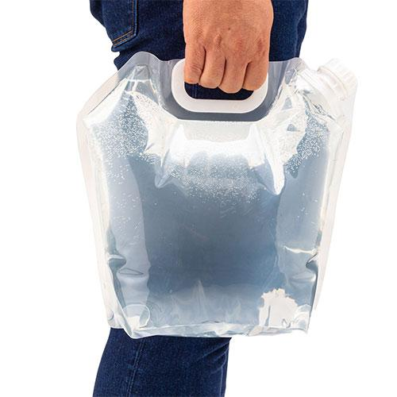
【提案書】
非常時給水バッグ5L
5リットルの水を入れられる非常時用の給水バッグです。折りたためばコンパクトになるため保管場所にも困りません。また広口で水を入れるのも簡単で、水が入ると自立してくれるのも◎！
特徴
納期
納期スペース
仕様
素材 : ポリエチレン
サイズ : 305ｘ320ｘ45mm
重量 : 65g
包装 : OPP袋入り
お見積
お見積りスペース

